Slide 1
第一章：当代翻译研究视角下的中西翻译简史

Slide 2
不同语言的民族之间的交际需求促成了翻译的产生
宗教典籍翻译拉开了中西翻译简史的帷幕
文学翻译丰富、深化了对翻译的认识
第一章
非文学翻译带来了翻译的职业化时代

Slide 3

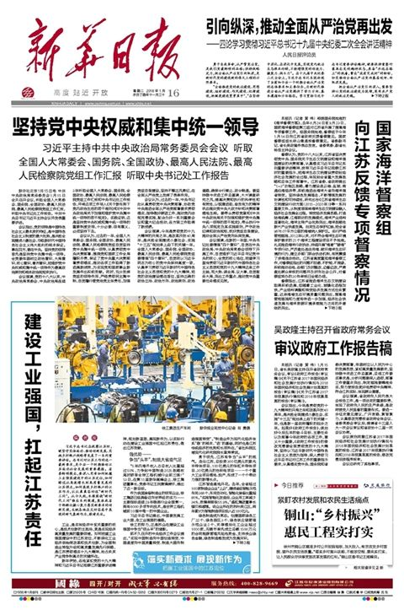
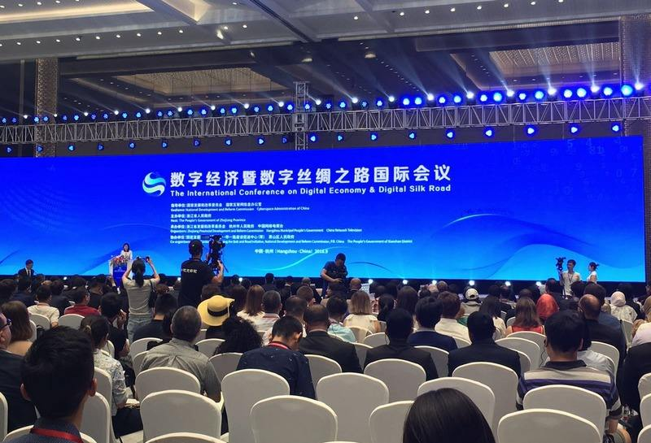
翻译无处不在，翻译是桥梁。

Slide 4
第一节不同语言的民族之间的交际需求促成了翻译的产生
翻译是操不同语言的民族为满足交际需求而产生的语言活动。
不同时代、不同文化中“翻译”、“口译”一词的含义差异很大。
Translation 源自于拉丁语 translatio
意思是：to carry over on the other side.
印欧语系“翻译”：metafrazo “跨越…而说”
乌拉尔语系“翻译”：forditani “把…翻到另一面”
南亚语系“翻译”：dich “改变、转移”

Slide 5
翻译经历的不同阶段
宗教典籍翻译
文学翻译
实用文献翻译

Slide 6
第二节 宗教典籍翻译拉开了中西翻译史的帷幕
世界三大宗教：基督教、伊斯兰教、佛教。
《圣经》在公元前250年的《七十子希腊文本》到今，约2,200年历史。
佛经的翻译从公元前2年开始，盛于隋唐，衰于宋代，约1,100年历史。
《古兰经》从公元前7世纪开始到今，超过1,300年历史。

Slide 7

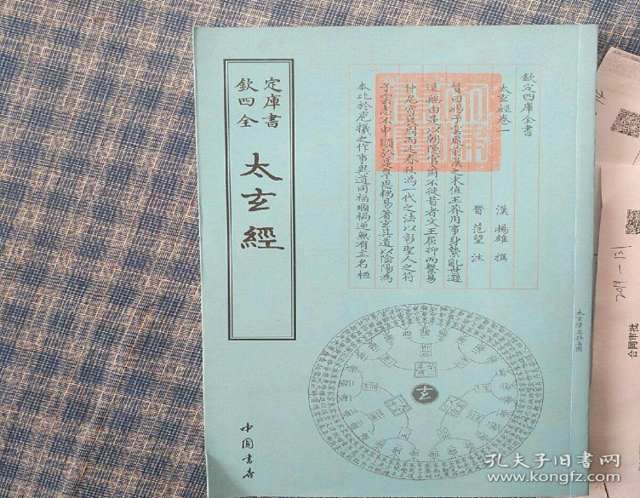
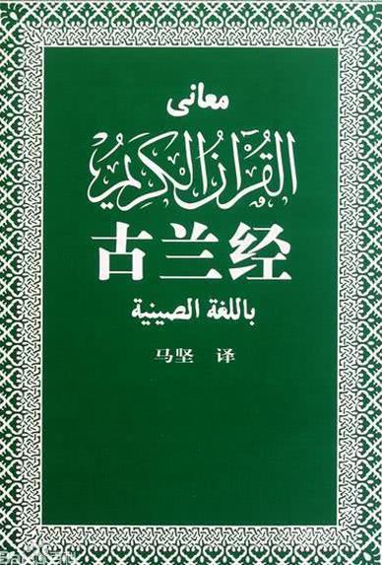
《圣经》& 佛经 & 《古兰经》
字对字直译 意译 直译意译兼顾
教派多故版本较多
源于口授，译者有一定知识框架
汉译本最多，受本土思想影响

Slide 8
《圣经》翻译案例
公元前《七十子希腊文本》
公元4-5世纪《通俗拉丁文本圣经》
中世纪初期各民族语的古文本
16世纪宗教改革运动以来的近代文本
现代文本

Slide 9
《七十子希腊文本》&《通俗拉丁文本圣经》
起源：埃及的亚历山大大帝
时间：公元前285-公元前249
语种：希伯来文译希腊文
目的：更多犹太人有机会了解犹太教
起源：教皇达马苏一世
时间：公元382-405
译者：哲罗姆
语种：拉丁语
目的：希伯来语与希腊语译本之间存在许多歧义

Slide 10
中世纪末期-宗教改革时期
改革家：马丁. 路德 （1483- 1546）
1522-1534年 ，“民众的圣经”任何识字的人都可以学习圣经
1611年， 《钦定本圣经》是英国翻译史又一次发展。
《钦定本圣经》文体优美，具有较强的文学性。

Slide 11
非文学翻译的历史
非文学翻译都有现实的、甚至功利的目的，要求译文达到预期的功能。
帝国统治时期，在外交、军事、科技、法律、商贸、文化等领域存在大量的翻译活动。
从16世纪到二战结束的殖民主义时期，翻译被当作殖民压迫的一项重要技术手段。
第二次世界大战之后非文学翻译的繁荣，得益于以信息技术为核心的第三次科技革命。
20 世纪50年代相继建立了国际翻译组织，如：国际译联（FIT）。

Slide 12
谢谢！

